Slide 1




JCL Básico – Módulo I - Conhecendo a JCL
Tutor – Cleber Alexandre de Oliveira

Slide 2

Processamento de dados batch e benefícios deste processamento
Qual a importância do processamento batch no mainframe e quais são os seus benefícios
Quando utilizamos a terminologia processamento “batch”, nos referimos aos Jobs e programas executados no mainframe;
Os processos “batch” não possuem interação com o usuário (são assíncronos);
Dispõe da JCL (linguagem de controle de JOBs)
No mainframe roda em sistema operacional multi-usuário e multi-tarefas;

Slide 3
Processamento de dados batch e benefícios deste processamento
Qual a importância do processamento batch no mainframe e quais são os seus benefícios
Processamento de grande volume de dados em tempo hábil
Dispõe de um ambiente de processamento com gerenciamento de segurança;
Possibilidade de agendamento de uma execução; ordem de execução e definição de suas prioridades;
Orientado ao processamento de informações de formas primitivas otimizando a performance;

Slide 4
Ciclo de Vida de um Job: Criação, Submissão, Verificação, Execução e Resposta
Ações do Usuário
Ações do Sistema
O JES é quem faz a gerência de serviços executados
Determinar o Job
Criar o JCL
Submeter a JCL
JES interpreta o JCL e passa o controle para o S.O.
Sistema Operacional executa o trabalho
Mensagens do Sistema
Fases de processamento de um JOB
Entrada (INPUT)
Conversão (JCL)
Processamento (Sistema Operacional)
Saída
Visualização (to HARDCOPY or CONSOLE DISPLAY)
Remoção da fila (PURGE)
O usuário visualiza e interpreta a saída
O JES coleta a saída e informações sobre o Job

Slide 5
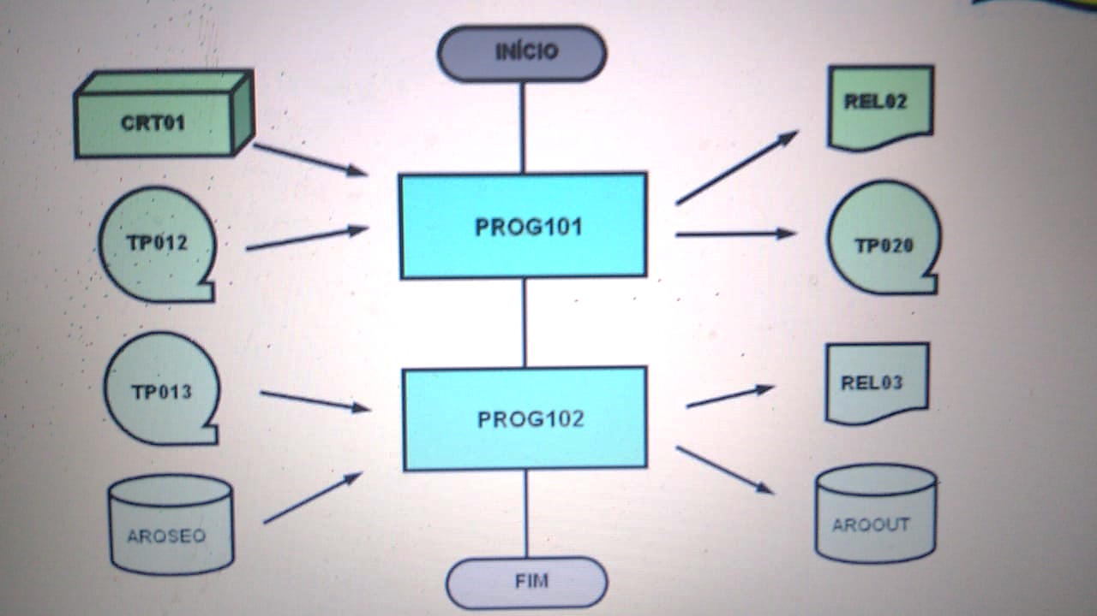



A linguagem para processamento dos Jobs batch no mainframe é a JCL
JCL ou JOB CONTROL LANGUAGE é uma linguagem que possibilita que o analista execute procedures e programas em modo “batch” pelo sistema operacional no mainframe.
Entrada
Saída
Processamento
Retroalimentação

Slide 6
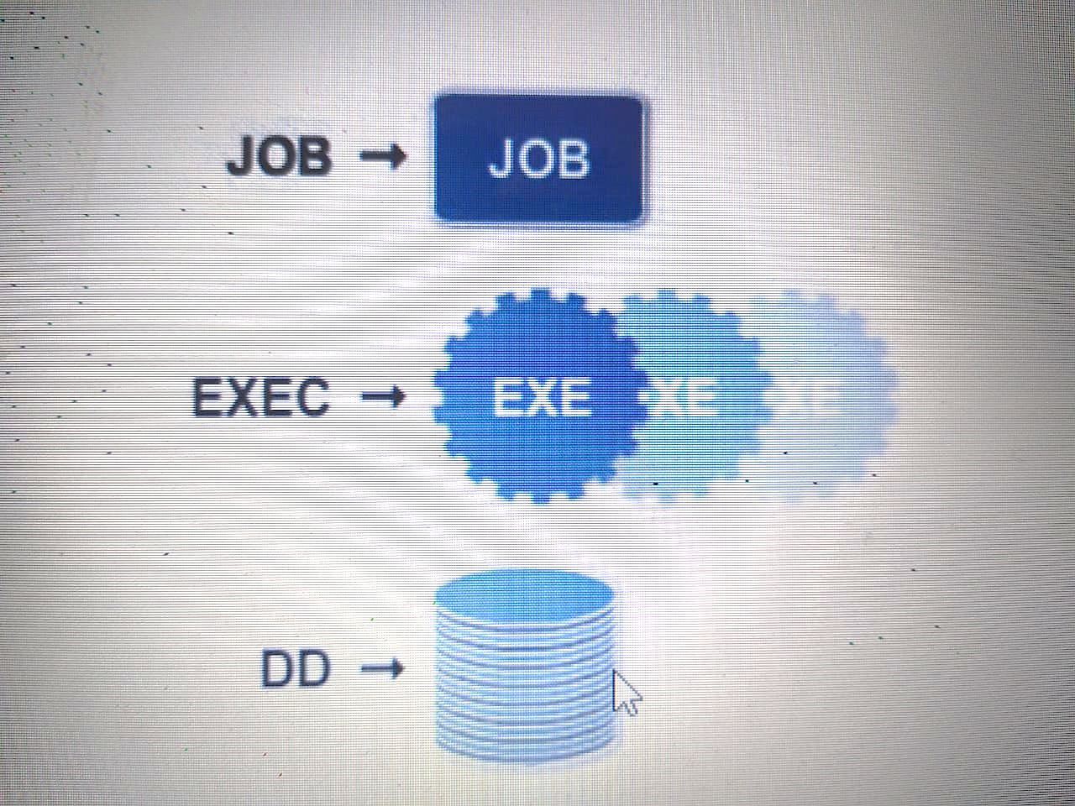
CARTÕES da JCL – Job, Exec e DD
....+....1....+....2....+....3....+....4....+....5....+....6....+....7.
//ISHCX100 JOB X0006,’Cleber’,MSGCLASS=R
//*
//S0001002 EXEC PGM=SORT,COND=(0,NE)
//*
//SORTIN DD DSN=ISHC.W.A01.ARQSEQ,DISP=SHR
...
//S002002 EXEC ISHCE100
//*
Para informar o nome do JOB
Para informar o nome do PGM ou PROC
Para informar o nome do arquivo
IDEN-TIFICADOR
NOME
TIPO
OPERAÇÃO
PARÂMETROS

Slide 7
CRIAÇÃO DE UMA ROTINA JCL (parte prática)
Lay-out Relatório
1 1
1 2 3 4 5 6 7 8 9 0 1
12345678901234567890123456789012345678901234567890123456789012345678901234567890123456789012345678901234567890
1 NISHCH28 ESTADO DE MINAS GERAIS - SECRETARIA DE ESTADO DA FAZENDA PRODEMGE
99.99.9999 NOTA DE LIQUIDACAO PARA VERIFICACAO PAG. 0
0 UNIDADE EXECUTORA 9999 999 REF. 99/9999 GMIFP 9999999
FOLHA PESSOAL CENTRALIZAD FOLHA-FINAL
0 CREDOR 999999999-99
FOLHA DE PAGAMENTO DE PESSOAL
0 SITUACAO LIQUIDACAO : NAO REGISTRADA
0 VALOR LIQUIDO ZZZ.ZZZ.ZZ9,99 VALOR ADOT ZZZ.ZZZ.ZZ9,99
0 EVENTO CATEG CREDOR DESCRICAO VALOR
0 ZZZZZZZ Z X XXXXXXXXXXXXXXXX ZZZ.ZZZ.ZZ9,99
XXXXXXXXXXXXXXXXXXXXXXXXXXXXXXXXXXXXXXXXXXXXXXXXXXXXXXXXXXXXXXXXXXXXXXXXXXXXX
0 ZZZZZZZ Z X XXXXXXXXXXXXXXXX ZZZ.ZZZ.ZZ9,99
XXXXXXXXXXXXXXXXXXXXXXXXXXXXXXXXXXXXXXXXXXXXXXXXXXXXXXXXXXXXXXXXXXXXXXXXXXXXX
0 ZZZZZZZ Z X XXXXXXXXXXXXXXXX ZZZ.ZZZ.ZZ9,99
XXXXXXXXXXXXXXXXXXXXXXXXXXXXXXXXXXXXXXXXXXXXXXXXXXXXXXXXXXXXXXXXXXXXXXXXXXXXX
0 ZZZZZZZ Z X XXXXXXXXXXXXXXXX ZZZ.ZZZ.ZZ9,99
XXXXXXXXXXXXXXXXXXXXXXXXXXXXXXXXXXXXXXXXXXXXXXXXXXXXXXXXXXXXXXXXXXXXXXXXXXXXX
0 ZZZZZZZ Z X XXXXXXXXXXXXXXXX ZZZ.ZZZ.ZZ9,99
XXXXXXXXXXXXXXXXXXXXXXXXXXXXXXXXXXXXXXXXXXXXXXXXXXXXXXXXXXXXXXXXXXXXXXXXXXXXX
*
FROM=MAINFRAME
to=e-mail de destino
Subject= Relatorio de pre-liquidacao para conferencia
FILENAME=RISHCH28.TXT
MSGSTART=>>
Prezados,
Segue relatorio para verificacao dos valores inerentes a folha de pagto
destinados a integracao com o SIAFI. Tais valores se referem a apropria
cao financeira e contabil do pagto dos servidores do poder executivo da
administracao direta do Estado com utilizacao de recurso do Tesouro.
at.,
ishc automático
Sistema |  |  |  | NOME DO SISTEMA |  |  |  | CLIENTE
ISHC |  |  |  | FOLHA DE PAGAMENTO |  |  |  | SEPLAG
Arquivo
Nome |  |  |  |  | Código |  |  | Tamanho
DOCFOLHA |  |  |  |  |  | DOCFOLHA - COMPLETO |  | 128
 |  | Localização
Nível | N.Ocors | De | Até | N. Bytes | Class | Formato | Simbólico | Descrição
•1 | 1 | 1 | 1 | 1 | 1 | A | TPREGISTRO | RESTANTE REGISTRO
1 | 1 | 2 | 5 | 4 | 3 | N | CDUNIDORCAM | ÓRGÃO
1 | 1 | 6 | 9 | 4 | 5 | N | CDUNIDCONTR | UNIDADE ORÇAM. P/INSS
1 | 1 | 10 | 16 | 7 | 4 | N | CDEVENTO | EVENTO CONTÁBIL
1 | 1 | 17 | 31 | 15 | 5 | A | CPFDET | CGC ORIGEM DETALHE
5 | 1 | 17 | 25 | 9 | 5 | N | NCCREDOR | CGC - PARTE 1
5 | 1 | 26 | 29 | 4 | 5 | N | ETCREDOR | CGC - RESTO
5 | 1 | 30 | 31 | 2 | 5 | N | DVCREDOR | CGC - DV
1 | 1 | 32 | 44 | 13 | 5 | A | CDRECEITA | RECOLHIMENTO/RECEITA
1 | 1 | 45 | 48 | 4 | 5 | N | CDRECOL | CODIGO DE RECOLHIMENTO
1 | 1 | 49 | 63 | 15 |  | N | VALOR-EVENTO | VALOR EVENTO
1 | 1 | 64 | 79 | 16 |  | N | FUNCIONAL | FUNCIONAL
1 | 1 | 80 | 85 | 6 |  | N | NATDESP | CATEGORIA,GRUPO,MODAL
1 | 1 | 86 | 92 | 7 | 2 | N | GMIFP | GMIFP
1 | 1 | 93 | 107 | 15 | 2 | N | CGCHE | CGC ORIGEM HEADER
1 | 1 | 108 | 114 | 7 |  | A | EVENTORP | EVENTO RECURSO PROPRIO
1 | 1 | 115 | 116 | 2 |  | N | CATEVENTO | CATEGORIA
1 | 1 | 117 | 117 | 1 |  | N | TPCREDOR | TIPO DO CREDOR
1 | 1 | 118 | 131 | 14 |  | A | RESTO | IDENTIF PROG OU ATIVIDADE
Lay-out Arquivo Documento Folha
Modelo do e-mail

Slide 8
VAMOS FALAR DE ARQUIVOS ?
COMO DAR O NOME AO ARQUIVO?
COMO SABER SE O ARQUIVO EXISTE OU SE É UM NOVO ARQUIVO?
COMO DEFINIR A ALOCAÇÃO DE ESPAÇO?
ONDE O ARQUIVO SERÁ GRAVADO?

Slide 9
CARTÃO DD – É quem informa, dentre outras coisas, o nome dos data sets/arquivos que serão lidos/gravados.
DATA SETS NO PADRÃO PRODEMGE
SSSS.X.WNN.-- 08 --.-- 08 --.-- 08 --.-- 08 –
SSSS = código do sistema
X = P – produção;
W – workfile;
T – desenvolvimento;
S – sistema;
B – back-up
WNN = ANN, para arquivo sequencial
VNN, para arquivo vsam
-- 08 -- = livre
?
PRINCIPAIS TIPOS:
- Arquivo Sequencial
- Arquivo GDG
//SORTIN DD DSN=ISHC.W.A01.DOCFOLHA.ATIVDIR.CLASSIFI,
// DISP=(,CATLG),SPACE=(TRK,(1,1)),
// DCB=(RECFM=FB,LRECL=131),UNIT=WORKPROD,
//SAIDA DD DSN=ISHC.P.A01.DOCFOLHA.ATIVDIR.BACKUP(+1),
// DISP=(,CATLG,DELETE),SPACE=(TRK,(1,1),RLSE),
// DCB=(GDG,RECFM=FB,LRECL=131),UNIT=SYSPROD

Slide 10
Parâmetro DISP=(PARAMETRO1,PARAMETRO2,PARAMETRO3)
PARAMETRO1 -> status do arquivo
NEW – default, arquivo sendo criado
OLD – usado para arquivo já existente
(para uso exclusivo do job)
SHR – usado para arquivo já existente e com
alocação compartilhada com outro job
MOD – Quando o arquivo já existe, então o MOD é
usado para acrescentar registros no final
do arquivo. Se o arquivo não existe, o
mesmo será criado.
PARAMETRO2 -> define o que acontece com o arquivo se o
STEP terminar normalmente
DELETE – apaga o arquivo do volume e descataloga-o;
KEEP - mantém o arquivo no volume (é default para
OLD). O parâmetro ‘VOL’ deverá ser
informado num step seguinte.
PASS - o arquivo será usado em um step posterior
no mesmo job (passa os blocos de controle
para o step seguinte).
CATLG - mantém e cataloga o arquivo.
UNCATLG – descataloga o arquivo, mas os dados
permanecerão no volume.
PARAMETRO3 -> define o que acontece com o arquivo se
o step termina Anormalmente (DELETE é
o default).
DELETE - idem ao contido no PARAMETRO2;
CATLG - idem ao contido no PARAMETRO2.
    DISP=(,CATLG,DELETE)
    NEW - significa que o arquivo será criado;
    CATLG - significa que o arquivo será catalogado;
    DELETE - significa que em caso de ABEND, o arquivo será deletado.

Slide 11
Planejamento da Capacidade de um Arquivo
    LRECL=131 - informa que o tamanho físico do registro será de 131 bytes;
SPACE=(TRK,(1,1),RLSE)
TRK – significa que a alocação de espaço para o arquivo será em trilhas;
1 – espaço primário - está sendo reservado 1(uma) trilha;
1 - espaço secundário - em até 15 vezes, sendo 1 (um) de cada vez, se necessário;
“RLSE” - indica que a área não utilizada pelo DSN será liberada para o sistema.
    UNIT=WORKPROD - indica que será gravado como um arquivo work
    RECFM=FB - indica que seu formato é fixo blocado
Considerando
SPACE=(CYL,1,1),RLSE)
Se 1 CYL = 15 TRK , então
86.978 registros
As unidades de alocação podem ser definidas em cilindros (CYL) ou trilhas (TRK).
1 (um) cylindro = 15 trilhas (TRK)
1 (uma) trilha = 47.476 bytes
Calculando a capacidade da alocação:
= ((1 * 47.476) + (15 * 1 * 47.476))/131
= (47.476 + 712.140) / 131
= 5.798 registros

Slide 12
MANUTENÇÃO DE ARQUIVOS (parte prática)
//* -- DELEÇÃO E ALOCAÇÃO de um arquivo -----------*//
//* -----------------------------------------------------------*//
//S001004 EXEC PGM=IEFBR14
//* -----------------------------------------------------------*//
//SYSPRINT DD SYSOUT=*
//SYSOUT DD SYSOUT=*
//DD1 DD DSN=GDRD.W.A01.DOCFOLHA.ATIVDIR.CLASSIFI,
// DISP=(MOD,DELETE),SPACE=(TRK,1),DCB=(LRECL=1,RECFM=FB)
//DD2 DD DSN=GDRD.W.A01.RELATORI.EMAIL.ANEXO,
// DISP=(MOD,DELETE),SPACE=(TRK,1),DCB=(LRECL=1,RECFM=FB)
//DD3 DD DSN=ISHC.P.A01.CABECALH.EMAIL.ANEXO,DISP=(,CATLG),
// SPACE=(TRK,(1,1)),DCB=(LRECL=132,RECFM=FB),UNIT=SYSPROD
...
//* -- Realizando CÓPIA para arquivo ---------------------- *//
//* --------------------------------------------------------*//
//S004004 EXEC PGM=ICEGENER
//* --------------------------------------------------------*//
//SYSPRINT DD SYSOUT=*
//SYSUT1 DD *
FROM=MAINFRAME
to=cleber.oliveira@prodemge.gov.br
Subject= Relatorio de pre-liquidacao para conferencia
*/
//SYSUT2 DD DSN=ISHC.P.A01.CABECALH.EMAIL.ANEXO,DISP=SHR
//SYSIN DD DUMMY

Slide 13
CARTÃO JOB - é quem informa, dentre outras coisas, o nome do JOB.
1 2 3 4 5 6 7
123456789012345678901234567890123456789012345678901234567890123456789012
//ISHCX100 JOB O0094,‘Cleber',MSGCLASS=R,USER=P999999
//*DESCR: EXECUTA ISHCE100
//*SOLIC: CLEBER
//*FATURAR: NAO
//S001001 EXEC ISHCE100 Órdem Serviço Author

Slide 14
CARTÃO EXEC - é quem informa, dentre outras coisas, o nome do programa (PGM) ou de uma procedure (PROC) a ser executada.
//GDRD**** JOB T5524,‘Cleber',MSGCLASS=R,USER=P999999
/*ROUTE PRINT BHMVSB
//*PERFIL BANCO=S,F1600=1
//*
//* - Modelo de Execução de Programa Natural com DB2 - *
//S001002 EXEC PGM=IKJEFT01
...
//CMSYNIN DD *
LOGON SISTEMA
PROGRAMA PARAMETRO
FIN
/*
//SYSTSIN DD *
DSN SYSTEM(GP2F)
RUN PROGRAM(NATBATPR) PLAN(PLFCAE01) –
LIB('PRODEMGE.MVS.ADALOAD') –
PARM('SYS=B018')
END
//*
...
Cartões EXECs
//* --- Modelo de Execução de Programa Natural com Adabas ------ *
//S002002 EXEC PGM=NATBATCH,
// PARM=(‘STACK=(LOGON SISTEMA XX XX;PROGRAMA PARAMETRO;FIN)'
...
//*
//* Modelo de Execução de uma PROC
//*
//ISHCX100 JOB O0094,‘Cleber',MSGCLASS=R,USER=P999999
//*
//S001001 EXEC ISHCE100

Slide 15
Recursos do JCL; execução de programas e utilitários
Execução de JOBs e PROCs;
Execução de Procs Catalogadas ou In Stream (não catalogadas);
Execução de programas natural, cobol, utilitários, etc;
Teste para execução de steps;
Internal Reader;
Arquivos temporários;
Utilização de parâmetros simbólicos;
Overhide de parâmetros ou de cartões DD;
Referback de arquivos;
Manipulação de arquivos sequenciais fixos ou variáveis;
Manipulação de arquivos indexados com chave primária e alternada;
Tratativas para campos numéricos compactados ou hexadecimais compactados;
Classificação ou ordenação de arquivos;
Filtro de registros,
Exclusão de campo(s) do arquivo;
Soma de campo(s) do arquivo;
Eliminação de registros duplicados;
Estabelecimento do registro inicial para cópia;
Estabelecimento de limite de registros para cópia;
Verificação de existência de registros no arquivo;
Cópia de 1(um) arquivo ou vários arquivos ao mesmo tempo;
Envio de e-mails com ou sem anexo;
Comparação de arquivos;
Impressão na tela (sysout) ou na impressora;
Confecção de relatórios;
Backup – GDG, retenção de arquivos em dias ou ano e dias;
Execução de comandos em servidor remoto;
Transferência de arquivo do mainframe-micro ou micro-mainframe;
Transferência de arquivo via FTP/TCPIP;
Rename de arquivo, etc.

Slide 16


PERGUNTAS?
OBRIGADO!
Cleber Alexandre de Oliveira
cleber.oliveira@prodemge.gov.br
FIM

